Slide 1

MICROSOFT 365
Roles administrativos
Modelo de permisos, portales de administración, roles integrados y mejores prácticas de seguridad
Guía técnica para administradores de TI

Slide 2
AGENDA
Contenido de la sesión
01 Modelo de permisos
02 Tipos y categorías
03 Portales de administración
Roles, ámbitos y asignaciones basados en Azure RBAC.
Roles globales, de servicio y de característica; administradores, lectores y aplicaciones.
Microsoft 365, Entra ID, Defender y Purview.
04 Roles más utilizados
05 Mejores prácticas
06 Asignación de roles
Del Global Administrator al Teams Administrator.
Mínimo privilegio, PIM, MFA y revisiones de acceso.
Admin center y Microsoft Graph PowerShell.
Roles administrativos en Microsoft 365
2

Slide 3
INTRODUCCIÓN
¿Qué son los roles administrativos?
Microsoft 365 incluye roles administrativos que se asignan a usuarios según funciones empresariales comunes.
Cada rol otorga permisos para realizar tareas específicas dentro de los centros de administración.
El modelo de permisos controla quién puede hacer qué y sobre qué recursos mediante roles, grupos de roles, ámbitos, asignaciones, unidades administrativas y PIM.
Alcanza servicios como Exchange Online, SharePoint Online, Teams y Microsoft Entra ID, e incluye la delegación a partners.
Los grupos de roles permiten asignar uno o más roles a un grupo: sus miembros heredan los permisos.
Las unidades administrativas y PIM limitan el alcance y habilitan acceso just-in-time y just-enough-access.
Roles administrativos en Microsoft 365
3

Slide 4
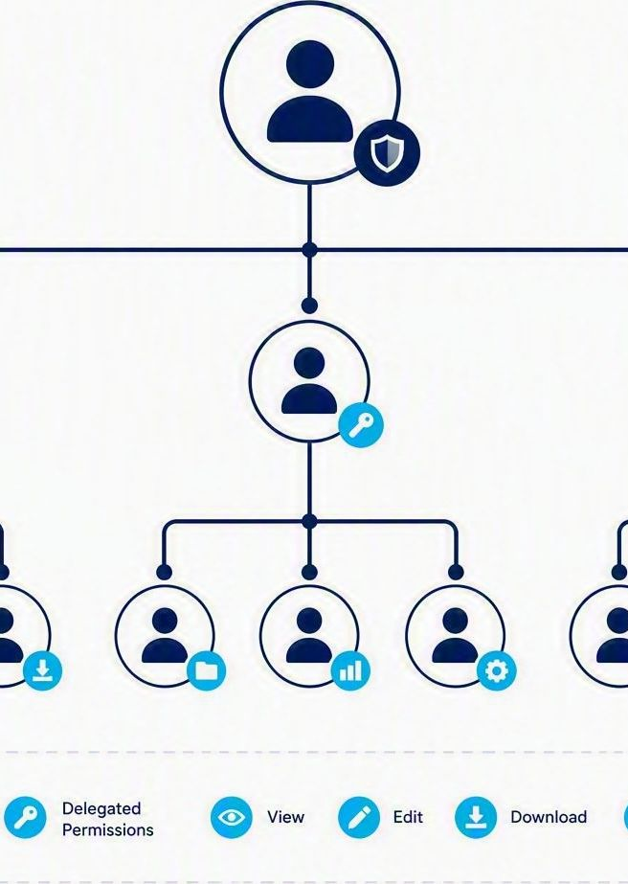
01
Modelo de permisos de Microsoft 365
Roles, ámbitos y asignaciones sobre Azure RBAC

Slide 5
MODELO DE PERMISOS
Roles: conjuntos de permisos
Roles integrados (built-in)
Roles personalizados (custom)
Predefinidos, cubren los escenarios más comunes. Más de 30 roles integrados en Microsoft 365, como Exchange Administrator, SharePoint Administrator, Teams Administrator y Security Reader.
Se crean para necesidades específicas, partiendo de un rol existente o desde cero, con permisos granulares sobre recursos o acciones concretas.
Roles administrativos en Microsoft 365
5

Slide 6
MODELO DE PERMISOS
Ámbitos y asignaciones
Directory scopes
Management scopes
Basados en la estructura organizativa: limitan el rol a grupos, sitios, equipos, ubicaciones, departamentos o cargos.
Basados en el servicio o aplicación: Exchange Online, SharePoint Online o Teams, o condiciones como tipos de buzón o colecciones de sitios.
Direct assignments
Indirect assignments
El rol se asigna directamente a un usuario o a un grupo.
Los permisos se conceden mediante membresías o reglas, de forma dinámica según los cambios de membresía. Admiten roles personalizados y ámbitos de administración.
Roles administrativos en Microsoft 365
6

Slide 7
CLASIFICACIÓN
Tipos y categorías de roles
Global roles
Service-specific roles
Feature-specific roles
Permisos de alto nivel en todos los servicios: Global Administrator, Global Reader, Power Platform Administrator.
Administran un servicio concreto: Exchange Online, SharePoint Online, Teams u OneDrive.
Administran una característica: seguridad, cumplimiento o administración de dispositivos.
Administrator roles
Reader roles
Application roles
Gestionan usuarios, dispositivos, licencias, políticas, configuraciones y reportes.
Consultan información y reportes sin realizar modificaciones.
Dan acceso a aplicaciones como Power BI, Power Apps o Power Automate, sin capacidades administrativas.
Roles administrativos en Microsoft 365
7

Slide 8
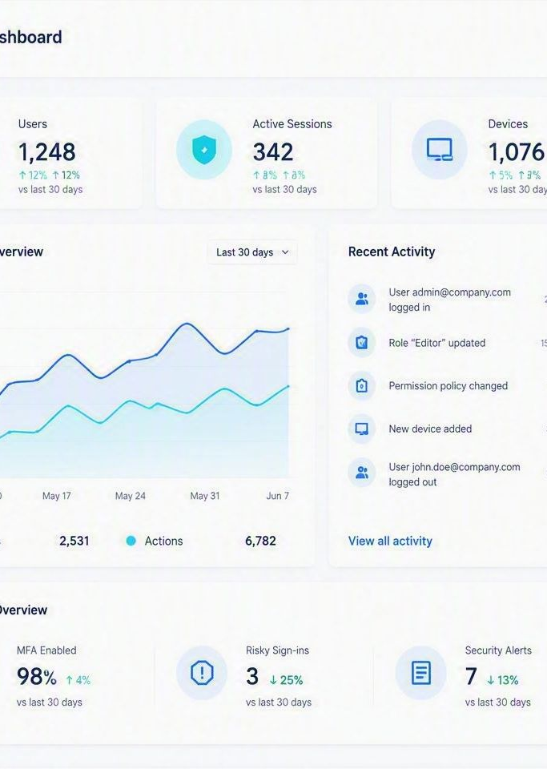
02
Portales de administración
Dónde vive cada conjunto de roles

Slide 9
ECOSISTEMA MICROSOFT 365
Portales y sus roles
Servicio o aplicación | Roles | Ubicación
Microsoft 365 | Roles integrados y personalizados | Microsoft 365 admin center
Microsoft Entra ID | Roles de gobernanza de datos | Microsoft Entra ID portal
Microsoft Defender XDR | Roles de seguridad | Microsoft Defender portal
Microsoft Purview | Roles de catálogo de datos | Microsoft Purview portal
Nota: Azure Active Directory (Azure AD) ahora se denomina Microsoft Entra ID.
Roles administrativos en Microsoft 365
9

Slide 10
PORTALES DE ADMINISTRACIÓN
Microsoft 365 admin center
Es el principal lugar para administrar roles integrados y personalizados de gran parte de la plataforma.
Permite administrar roles de Microsoft Entra, Exchange e Intune, y crear role groups (grupos asignables a roles) cuyos miembros heredan los roles.
Usuarios y grupos: creación y administración de cuentas, grupos y asignación de roles y permisos.
Azure RBAC: asignación de roles predefinidos como Global Administrator, User Management Administrator, Exchange Administrator y SharePoint Administrator.
Permisos específicos de servicios: Exchange Online, SharePoint Online, OneDrive y Teams.
Permisos de aplicaciones: integraciones y consentimiento para aplicaciones externas que acceden a datos de Microsoft 365.
Roles administrativos en Microsoft 365
10

Slide 11
PORTALES DE ADMINISTRACIÓN
Alcance de los roles y sus identidades
Microsoft Entra
Exchange
Intune y Purview
Roles con alcance sobre todo el tenant. Se asignan a usuarios y a grupos asignables a roles.
Roles de workload. Se asignan a usuarios y grupos habilitados para correo. Los grupos de roles se crean en Exchange Online, pero no se asignan desde Microsoft 365.
Roles de workload. Las asignaciones de Intune se realizan sobre grupos de seguridad.
Roles administrativos en Microsoft 365
11

Slide 12
PORTALES DE ADMINISTRACIÓN
Roles generales frente a roles del servicio
Exchange Administrator
Security Administrator
Administra buzones, grupos y políticas de Exchange Online, pero no necesariamente tareas avanzadas como conectores, reglas de transporte y flujo de correo: requieren roles más granulares del Exchange admin center.
Otorga permisos amplios sobre los servicios de seguridad, pero no todos los del portal Microsoft Defender. Incidentes, investigaciones o roles RBAC personalizados pueden requerir roles propios de Defender.
Roles administrativos en Microsoft 365
12

Slide 13
PORTALES DE ADMINISTRACIÓN
Microsoft Entra ID portal
Solución de Identity as a Service (IaaS) para administrar identidad y acceso: identidades, políticas de acceso y gobernanza.
Roles derivados de Microsoft 365, como Identity Administrator e Identity Reader, y roles propios, como Identity Governance Administrator y Entitlement Management Administrator.
Conditional Access: políticas de acceso basadas en ubicación, dispositivo y riesgo.
Risk-based authentication: evaluación del riesgo según comportamiento y contexto.
Identity insights and monitoring: visibilidad sobre identidades, inicios de sesión y uso de licencias.
Passwordless authentication y data residency and security.
Roles administrativos en Microsoft 365
13

Slide 14
PORTALES DE ADMINISTRACIÓN
Microsoft Defender portal
Consola centralizada para protección, detección, investigación y respuesta frente a amenazas: incidentes, investigaciones y acciones de seguridad.
Roles derivados de Microsoft 365, como Security Administrator y Security Reader, y propios, como Incident Responder y Threat Hunter.
Threat investigation: investigación y respuesta ante amenazas.
Incident management: seguimiento, asignación y resolución de incidentes.
Advanced hunting: consultas con Kusto Query Language sobre amenazas e indicadores de compromiso.
Threat analytics e integración con Defender for Endpoint, Defender for Office 365 y Microsoft Cloud App Security.
Roles administrativos en Microsoft 365
14

Slide 15
PORTALES DE ADMINISTRACIÓN
Microsoft Purview portal
Centro para administrar requisitos regulatorios y de cumplimiento, riesgos y protección de datos sensibles.
Sus roles son un subconjunto de los de Microsoft Entra: derivados como Compliance Administrator y Compliance Reader, y propios como Data Source Administrator y Data Asset Curator.
Compliance management: políticas de cumplimiento.
Data protection: DLP, information barriers, sensitivity labels y gobernanza de datos.
Risk assessment and insights: Compliance Score, análisis y recomendaciones.
E-discovery y legal hold, compliance reporting and auditing, y colaboración y capacitación.
Roles administrativos en Microsoft 365
15

Slide 16
03
Roles administrativos más utilizados
Qué habilita cada rol integrado

Slide 17
ROLES ADMINISTRATIVOS
Administrar los roles con cuidado
Los roles integrados de la suscripción se asignan desde el Microsoft 365 admin center y corresponden a funciones empresariales comunes.
Microsoft 365 administra roles de Microsoft Entra e Intune, aunque son solo un subconjunto de los disponibles en sus centros de administración.
Deben asignarse cuidadosamente: dan acceso a datos y configuraciones sensibles.
Para administrar permisos se requiere ser Global Administrator o miembro del grupo de roles Organization Management.
El rol Role Management permite ver, crear y modificar grupos de roles en Microsoft Defender y está asignado de forma predeterminada a Organization Management.
Exchange Online usa un modelo similar a Azure RBAC más permisos individuales de buzón; SharePoint Online usa grupos de seguridad y niveles de permisos.
Roles administrativos en Microsoft 365
17

Slide 18
BUENAS PRÁCTICAS
Recomendaciones de seguridad al asignar roles
Recomendación | Motivo
Mantener entre 2 y 4 Global Administrators | Se necesitan al menos dos para situaciones como el bloqueo de cuentas, pero un exceso aumenta el riesgo de seguridad.
Asignar el rol menos permisivo | Cada administrador debe recibir únicamente los permisos necesarios para realizar su trabajo.
Requerir MFA para administradores | Protege las cuentas incluso si la contraseña queda comprometida.
Los roles se consultan en Role assignments: la pestaña Permissions muestra las tareas permitidas y Assigned admins permite agregar usuarios.
Roles administrativos en Microsoft 365
18

Slide 19
ROLES MÁS UTILIZADOS
Roles clave de la organización
Global Administrator
Global Reader
Acceso a casi todas las funciones administrativas de Entra ID y de los servicios que usan sus identidades: Defender, Purview, Exchange y SharePoint. Restablece contraseñas, administra dominios, desbloquea a otros Global Administrators y eleva su acceso a Azure. No puede eliminar su propia asignación.
Alternativa de solo lectura: lee configuraciones e información administrativa para planificación, auditorías e investigaciones. Se combina con roles limitados como Exchange Administrator y funciona en Microsoft 365, Exchange, SharePoint, Teams, Defender, Purview, Azure y Device Management.
Roles administrativos en Microsoft 365
19

Slide 20
ROLES MÁS UTILIZADOS
Facturación, cumplimiento y correo
Billing Administrator
Compliance Administrator
Exchange Administrator
Compras, suscripciones, solicitudes de servicio, estado de los servicios, facturación y tickets de soporte en el Microsoft Entra admin center.
Cumplimiento normativo, casos de eDiscovery, políticas de gobernanza y cumplimiento, alertas, investigaciones legales y Data Subject Requests.
Buzones, Microsoft 365 Groups, flujo de mensajes, retención, uso compartido, delegados Send As y Send on Behalf y filtros antispam. Se recomienda añadir Service Administrator.
Roles administrativos en Microsoft 365
20

Slide 21
ROLES MÁS UTILIZADOS
Usuarios, grupos, soporte y licencias
Groups Administrator
Helpdesk Administrator
User Administrator
Crea, edita, elimina y restaura Microsoft 365 Groups; administra políticas de creación, expiración y nomenclatura, y grupos de seguridad de Entra.
Restablece contraseñas, fuerza el cierre de sesión, invalida refresh tokens, administra solicitudes de soporte y supervisa el estado de los servicios.
Agrega usuarios y grupos, asigna licencias y administra propiedades, vistas, políticas de contraseñas, restauración de usuarios y claves FIDO.
License Administrator
Password Administrator
Message Center Reader
Consulta y actualiza asignaciones de licencias, licencias basadas en grupos y ubicación de uso. No compra ni administra suscripciones.
Restablece contraseñas de usuarios no administradores y de otros Password Administrators, con capacidades limitadas.
Supervisa notificaciones y actualizaciones, recibe resúmenes semanales y comparte publicaciones. No administra tickets de soporte.
Roles administrativos en Microsoft 365
21

Slide 22
ROLES MÁS UTILIZADOS
Servicios, seguridad y reportes
Security Administrator
SharePoint Administrator
Teams Administrator
Políticas de seguridad, analítica, amenazas y alertas, roles, machine groups, remediación automatizada y protección de contraseñas. Cubre Defender, Entra ID Protection y Purview.
Sitios, colecciones de sitios, configuración global, Microsoft 365 Groups, perfiles de usuario, conexiones BCS, búsqueda y configuraciones híbridas.
Telefonía, mensajería, reuniones, equipos, Microsoft 365 Groups, conference bridges, federation y solución de problemas de comunicación.
Office Apps Administrator
Power Platform Administrator
Reports Reader / Service Support
Configuración y políticas cloud de las aplicaciones de Microsoft 365, descargas de autoservicio y contenido What's New.
Funciones administrativas de Power Apps, flows, políticas de prevención de pérdida de datos, solicitudes de servicio y estado de los servicios.
Reports Reader consulta uso, dashboards, actividad y logs. Service Support Administrator gestiona solicitudes de soporte y el Message Center.
Roles administrativos en Microsoft 365
22

Slide 23
04
Mejores prácticas de configuración
Mínimo privilegio, PIM, MFA y revisiones

Slide 24
MEJORES PRÁCTICAS
Siete prácticas recomendadas (1-4)
1. Mínimo privilegio
2. PIM para acceso just-in-time
Otorgar exactamente los permisos necesarios considerando permisos, ámbito y período de tiempo. Entra RBAC admite más de 65 roles integrados; si ninguno encaja, se crean roles personalizados.
El usuario es miembro elegible y activa el rol por un tiempo limitado. PIM retira el acceso al finalizar, puede exigir aprobación y notificar activaciones y altas en roles muy privilegiados.
3. MFA en todas las cuentas admin
4. Revisiones periódicas de acceso
Configurable desde PIM o Conditional Access. Según los estudios mencionados, MFA reduce en un 99,9 % la probabilidad de que las cuentas sean comprometidas.
Las Access Reviews verifican que solo las personas adecuadas conserven permisos: una cuenta puede ser comprometida y los usuarios acumulan permisos al cambiar de equipo.
Roles administrativos en Microsoft 365
24

Slide 25
MEJORES PRÁCTICAS
Siete prácticas recomendadas (5-7)
5. Menos de cinco Global Administrators
6. Grupos y delegación
7. Cuentas cloud-native
Asignar roles a grupos de Microsoft Entra cuando existe gobernanza externa basada en grupos. Los grupos asignables a roles se administran con PIM; su propietario decide indirectamente quién recibe el rol.
Evitar cuentas sincronizadas desde entornos on-premises: si una se compromete, también podrían comprometerse los recursos de Microsoft Entra.
Reduce la superficie de ataque. Todas las cuentas deben protegerse con MFA y conviene mantener dos cuentas break glass permanentes que no dependan del mismo mecanismo de MFA.
Roles administrativos en Microsoft 365
25

Slide 26
05
Asignación de roles
Admin center y Microsoft Graph PowerShell

Slide 27
ASIGNACIÓN
Asignar roles desde el Microsoft 365 admin center
Los roles no son mutuamente excluyentes: un usuario puede tener Exchange Administrator, SharePoint Administrator y User Management Administrator a la vez.
Se basan en grupos de Microsoft Entra que no aparecen en el Entra admin center, pero se asignan desde Microsoft 365 o PowerShell. Se requiere una cuenta Global Administrator.
Ir a Users > Active Users y seleccionar el usuario.
En Roles, seleccionar Edit.
Elegir User (sin acceso administrativo), Global administrator o Customized administrator para seleccionar roles concretos.
Indicar un Alternative email address para notificaciones importantes, incluido el restablecimiento de contraseña administrativa, y seleccionar Save.
Roles administrativos en Microsoft 365
27

Slide 28
MICROSOFT GRAPH POWERSHELL
Consultar usuarios y roles con PowerShell
Conectar y listar usuarios (se necesita el Object ID del usuario y del rol)
Install-Module Microsoft.Graph -Scope CurrentUser
Import-Module Microsoft.Graph.Identity.DirectoryManagement
Connect-MgGraph -Scopes 'User.Read.All', 'RoleManagement.ReadWrite.Directory'
Get-MgUser -All | Format-List ID, DisplayName, Mail, UserPrincipalName
Consultar los roles activados (solo se muestran los roles activados)
Get-MgDirectoryRole | Format-List
Roles administrativos en Microsoft 365
28

Slide 29
MICROSOFT GRAPH POWERSHELL
Activar y asignar un rol
Asignar un rol ya activado a un usuario
$UserObjectId = @{ "@odata.id" = "https://graph.microsoft.com/v1.0/directoryObjects/e4e2b110-8d4f-434f-a990-7cd63e23aed6" }
New-MgDirectoryRoleMemberByRef -DirectoryRoleId 'a2d10e79-df32-47fc-86ef-64d199860810' -BodyParameter $UserObjectId
Activar un rol mediante su template (por ejemplo, Helpdesk Administrator)
Get-MgDirectoryRoleTemplate -All | Format-List ID, DisplayName
New-MgDirectoryRole -roleTemplateId '95e79109-95c0-4d8e-aee3-d01accf2d47b'
Get-MgDirectoryRole | Format-List
Roles administrativos en Microsoft 365
29

Slide 30
CIERRE
Conceptos fundamentales
Roles, scopes y assignments
Role groups
Portales
Permiten asignar roles mediante grupos: sus miembros heredan los permisos y se centraliza la delegación.
El Microsoft 365 admin center administra los roles generales; Entra, Defender y Purview mantienen roles propios y más granulares.
Los roles definen qué acciones pueden realizarse, los scopes limitan dónde se aplican y las asignaciones vinculan ambos con usuarios o grupos.
Least privilege y PIM
MFA y Access Reviews
Global Administrator y cuentas cloud-native
Asignar solo los permisos necesarios, sobre el alcance necesario y durante el tiempo necesario, con acceso just-in-time.
MFA protege las cuentas administrativas y las revisiones retiran los permisos que ya no son necesarios.
Limitar Global Administrator a menos de cinco personas y preferir cuentas cloud-native para los roles de Microsoft Entra.
Roles administrativos en Microsoft 365
30

Slide 31
Gracias
Menor privilegio, acceso just-in-time y MFA: la base de una administración segura de Microsoft 365

